Slide 1
Проєкт “Спортивними зростаємо – здоровими виростаємо”
Початок проєкту: 01.11.2022
Закінчення проєкту: 31.05.2022
Куратори:заступник директора
з виховної роботи Сидоренко Ю.М.,
педагог-організатор Михайлик Т.В.
Виконавці: Президент школи Моцний Антон; міністр спорту Буйновський Богдан і його команда
Резніченко Аліна та Тугай Дар'я

Slide 2
Актуальність проблеми
• Турбота про майбутнє покоління наше найважливіше завдання.
• Створити місце для спортивного проведення вільного часу.
• Для того, щоб діти нашого мікрорайону мали можливість займатися спортом на свіжому повітрі.

Slide 3
Мета проєкту
Встановити нове спортивне обладнання і тим самим осучаснити спортивний майданчик; популяризувати здоровий спосіб життя серед учнів школи; відволікти підлітків від комп’ютерних ігор та шкідливих звичок

Slide 4
Завдання проєкту
● Провести діагностику запитів серед учнів стосовно наповненості спортивної зони активного відпочинку.
● Створити робочу групу до складу якої увійдуть вчителі фізичної культури, педагог-організатор, заступник директора з виховної роботи, батьки.
● Визначити оптимальне місце для створення безпечної спортивної зони активного відпочинку.
● Скласти перелік необхідного обладнання та
розробити дизайн спортивного майданчика.
● Спланувати заходи для популяризації проєкту та збору додаткових коштів на його реалізацію
● Облаштувати зону спортивного відпочинку на території закладу.
● Визначити перелік необхідного обладнання для поповнення та подальшого функціонування зони спортивного відпочинку.

Slide 5
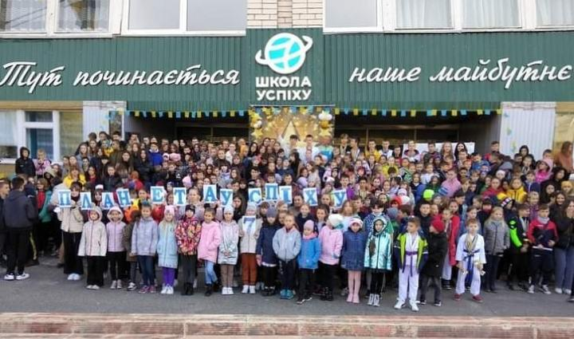
На кого націлений проєкт
В основному, проєкт націлений на учнів 1-11 класів.

Slide 6
План реалізації проєкту
• Підготовчий етап:
~ моніторинг запитів учнів та педагогів
~ створення ініціативної групи
• Планування проєкту:
~ визначення основних завдань
~ розробка дизайну спортивного майданчику
~ розподіл обов’язків
~ розробка проєктно-кошторисної документації
• Реалізація проєкту:
~ проведення благодійних акцій та ярмарків
• Закінчення проєкту:
~ відкриття спортивного майданчику

Slide 7
Фінансування
▪︎ Проведення благодійних акцій та ярмарків
▪︎ Звернення до спонсорів, меценатів, випускників, батьків та учнів

Slide 8
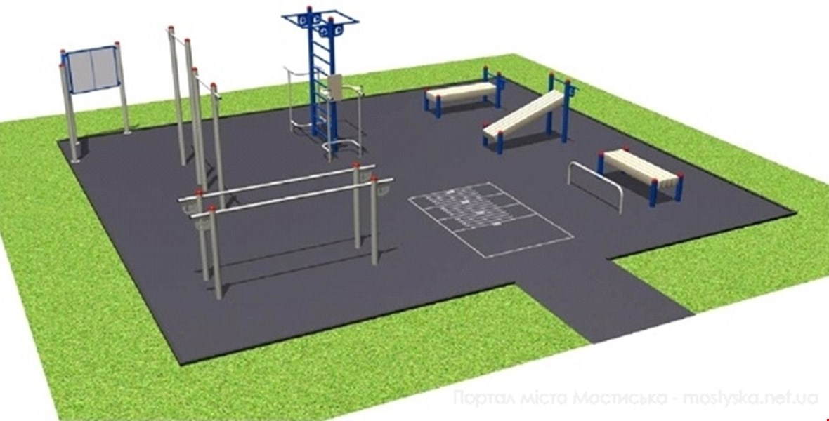
Очікуваний результат

Slide 9
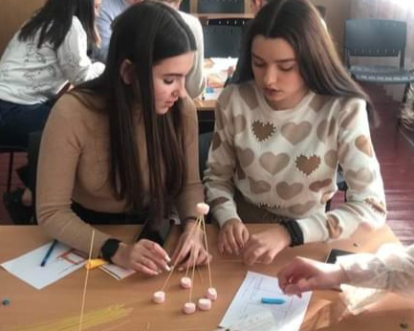
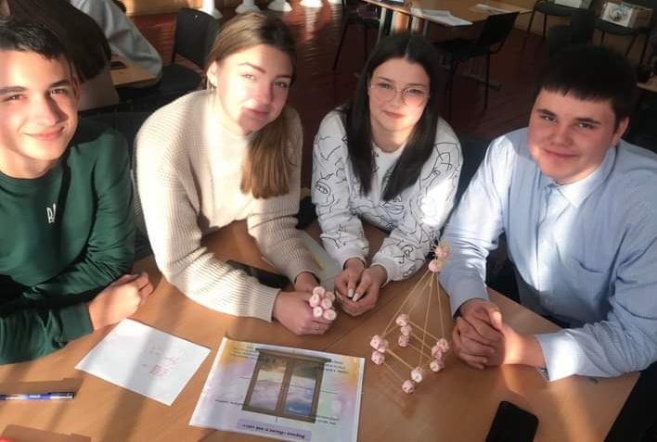
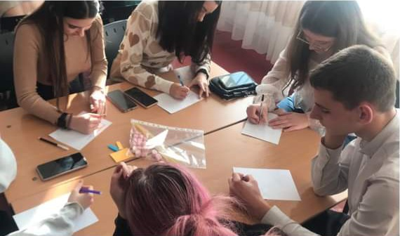
Над проєктом працювали
Президент школи Моцний Антон Міністр спорту Буйновський Богдан Тугай Дар'я Резніченко Аліна
Шпирка Ангеліна
Лебідь Анна

Slide 10
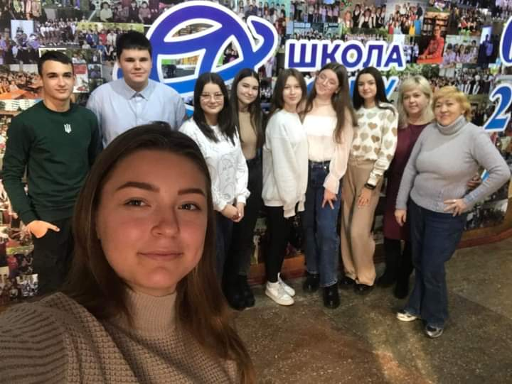
Дякуємо за увагу!!!

